Slide 1
2
3
6
تصحيح الرائز
تمرير الرائز
مراجعة (3)
مراجعة (2)
مراجعة (1)

Slide 2

(ة)خاص بالأستاذ
برمجة الأسبوع السادس
الحصة 2
الدرس 1
الدرس 1
الحصة 1
اَلْأَعْدادُ مِنْ 0 إِلى 100 (مُراجَعَةُ الْمُسْتَلْزَماتِ)
فصل الملايين: قراءة وكتابة
مراجعة (1)
مراجعة (2)
الحصة 4
الحصة 3
تمرير الرائز
مراجعة (3)
الحصة 5
تصحيح الرائز

Slide 3
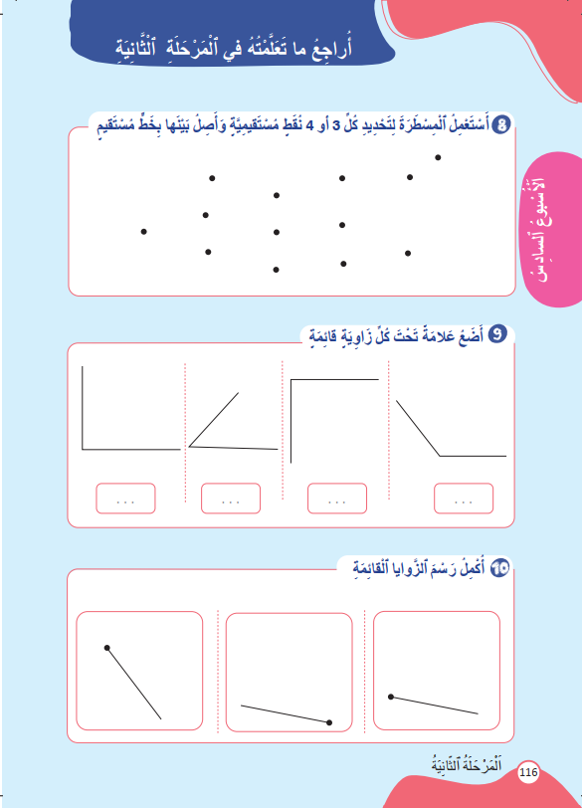
درس اليوم
(ة)خاص بالأستاذ
مراجعة (2)

Slide 4
موجهات حول تدبير حصة المراجعة.
(ة)خاص بالأستاذ
تتم مراجعة دروس كل كفاية وفق ما يلي :
1 ) رائز التحكم في كل هدف من أهداف الكفاية : يتم هذا النشاط على الألواح، و يحسب الأستاذ(ة) نسبة تحكم المتعلمين .
إذا كانت نسبة التحكم أكثر من % 80 يتم المرور مباشرة إلى أنشطة الممارسة الموجهة على الكراسة .
إذا كانت نسبة التحكم أقل من % 80 يعيد الأستاذ(ة) النمذجة المرتبطة بالنشاط قبل المرور إلى أنشطة الممارسة الموجهة.
2 ) أنشطة الممارسة الموجهة: تتم الأنشطة على الكراسات وذلك وفق المنهجية التالية :
أ) إنجاز النشاط بشكل فردي ؛
ب) يتم التصحيح بشكل تفاعلي وذلك بمطالبة أحد المتعلمين بالتصحيح على السبورة مع فسح المجال للتفاعل والتذكير بالخطوات المتبعة ؛
  هام جدا :
  يخصص وقت أكثر للكفاية التي تكون فيها نسبة التحكم ضعيفة .
  يتم التركيز على فئة المتعثرين خلال حصص المراجعة .

Slide 5

(ة)خاص بالأستاذ
مراحل الدرس
1
الافتتاح
1
3
1
2
  المراجعة
50
1
3
اختتام الحصة
2

Slide 6
(ة)خاص بالأستاذ
عند نهاية الدرس
على الأقل 80% من المتعلمين سيكونون قادرين على:
تعرف الزاوية القائمة ورسمها؛
تعرف وتسمية وإنشاء الأشكال الهندسية؛

Slide 7

(ة)خاص بالأستاذ
افتتاح الدرس
1
الحساب الذهني

Slide 8



أنشطة المراجعة
1
3
الافتتاح
اختتام الحصة
2
    مرحباً يا أصدقاء. اليوم، سنراجع بعض الدروس السابقة.
Version provisoire pour la formation des enseignants

Slide 9

أنشطة المراجعة
1
3
الافتتاح
اختتام الحصة
2
سنبدأ بالحساب الذهني. خذوا دفاتر البحث.
Version provisoire pour la formation des enseignants

Slide 10


أنشطة المراجعة
1
3
الافتتاح
اختتام الحصة
2
لديكم دقيقتان لإنجاز هذه العمليات. دوّنوا النتيجة فقط على دفاتركم.
2
A
2 x 3 = …
مثالٌ :
A
6
اُكْتُبوا على دَفاتِرِكُمْ:

Slide 11


أنشطة المراجعة
1
3
الافتتاح
اختتام الحصة
2
عرض فيديو الحساب الذهني
4 x 8 = …..
3 x 9 = …..
5 x 7 = …..
8 x 2 = …..
7 x 3 = …..
6 x 6 = …..
10 x 3 = …..
3 x 4 = …..

Slide 12
أنشطة المراجعة
1
3
الافتتاح
اختتام الحصة
2
صححوا. لديكم دقيقة واحدة
1
27
35
16
32
3 x 9 = …..
5 x 7 = …..
8 x 2 = …..
4 x 8 = …..
21
36
30
7 x 3 = …..
6 x 6 = …..
10 x 3 = …..
12
3 x 4 = …..

Slide 13
(ة)خاص بالأستاذ
  مراجعة الكفاية GM1
2
أتعرف الزاوية القائمة وأرسمها

Slide 14
أنشطة المراجعة
2
1
3
الافتتاح
اختتام الحصة
سأرسم نقطا على السبورة الجانبية. ويقوم أحدكم ليصل بين النقط المستقيمية بخط مستقيم.
. |  |  | .
 | .
.

Slide 15

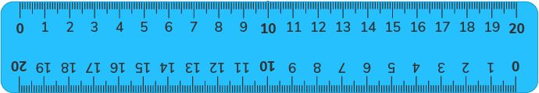
أنشطة المراجعة
2
1
3
الافتتاح
اختتام الحصة
من يقوم إلى السبورة ليذكرنا بخطوات تحديد النقط المستقيمية ورسم خط مستقيم؟
. |  |  | .
 | .
.

Slide 16

أنشطة المراجعة
2
1
3
الافتتاح
اختتام الحصة
خذوا الكراسة رقم 1 الصفحة 116.

Slide 17
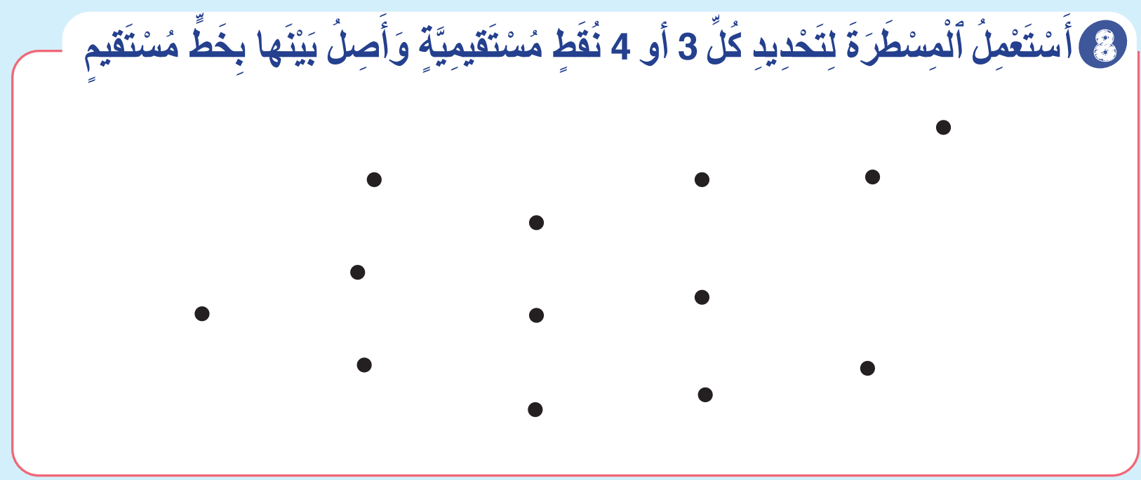
أنشطة المراجعة
2
1
3
الافتتاح
اختتام الحصة
أنجزوا النشاط رقم 8. لديكم 5 دقائق لتحددوا كل 3 أو 4 نقط مستقيمية وتصلوا بينها بخط مستقيم.
5

Slide 18
أنشطة المراجعة
2
1
3
الافتتاح
اختتام الحصة
صححوا.
1

Slide 19
أنشطة المراجعة
2
1
3
الافتتاح
اختتام الحصة
من يقوم إلى السبورة ليحدد لنا هل هذه الزاوية قائمة؟

Slide 20
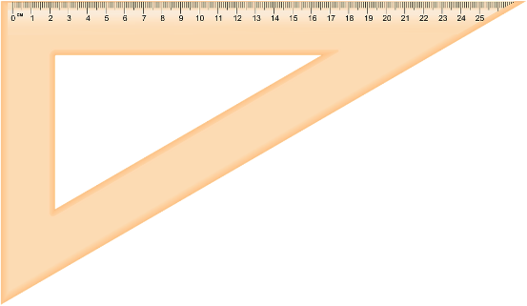
أنشطة المراجعة
2
1
3
الافتتاح
اختتام الحصة
من يذكرنا بخطوات تحديد الزاوية القائمة؟

Slide 21
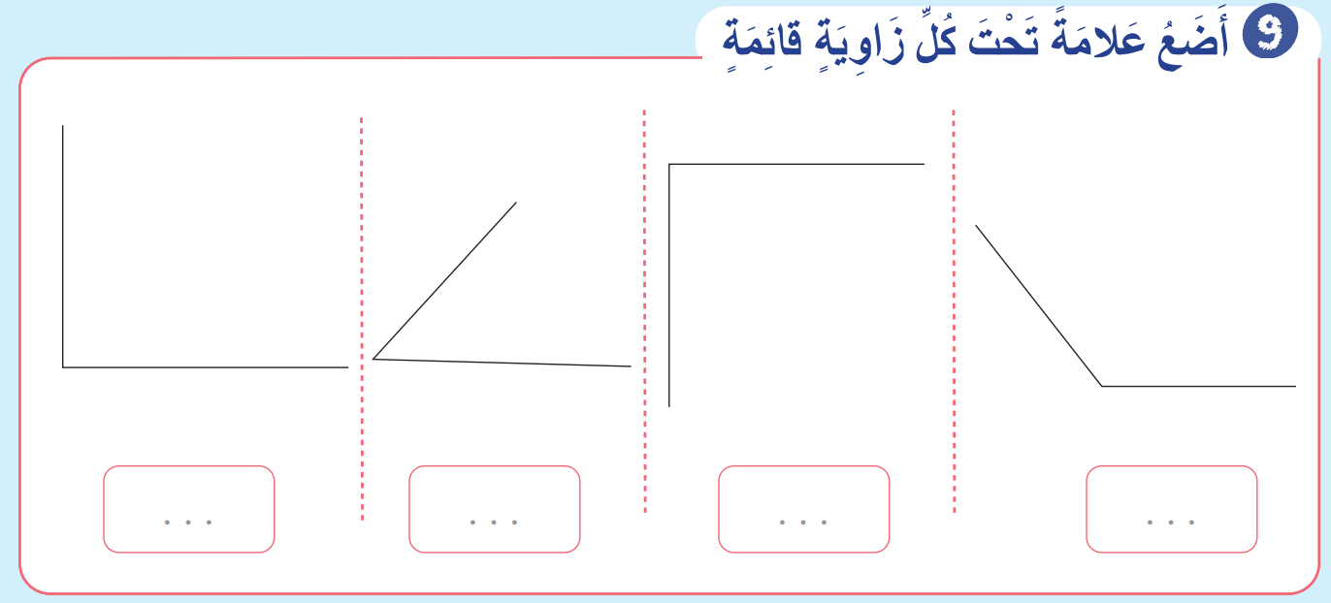

أنشطة المراجعة
2
1
3
الافتتاح
اختتام الحصة
أنجزوا النشاط رقم 9. لديكم 3 دقائق لوضع علامة تحت كل زاوية قائمة.
3

Slide 22
أنشطة المراجعة
2
1
3
الافتتاح
اختتام الحصة
صححوا.
1
X
X

Slide 23
أنشطة المراجعة
2
1
3
الافتتاح
اختتام الحصة
انتبهوا سأرسم ضلعا مشابها على السبورة الجانبية ويقوم أحدكم ليكمل رسم الزاوية القائمة.
تتم مطالبة المتعلمين بذكر خطوات رسم الزاوية القائمة بشكل تفاعلي.

Slide 24
أنشطة المراجعة
2
1
3
الافتتاح
اختتام الحصة
من يقوم إلى السبورة ليعيد رسم زاوية قائمة ويذكرنا بالخطوات؟

Slide 25
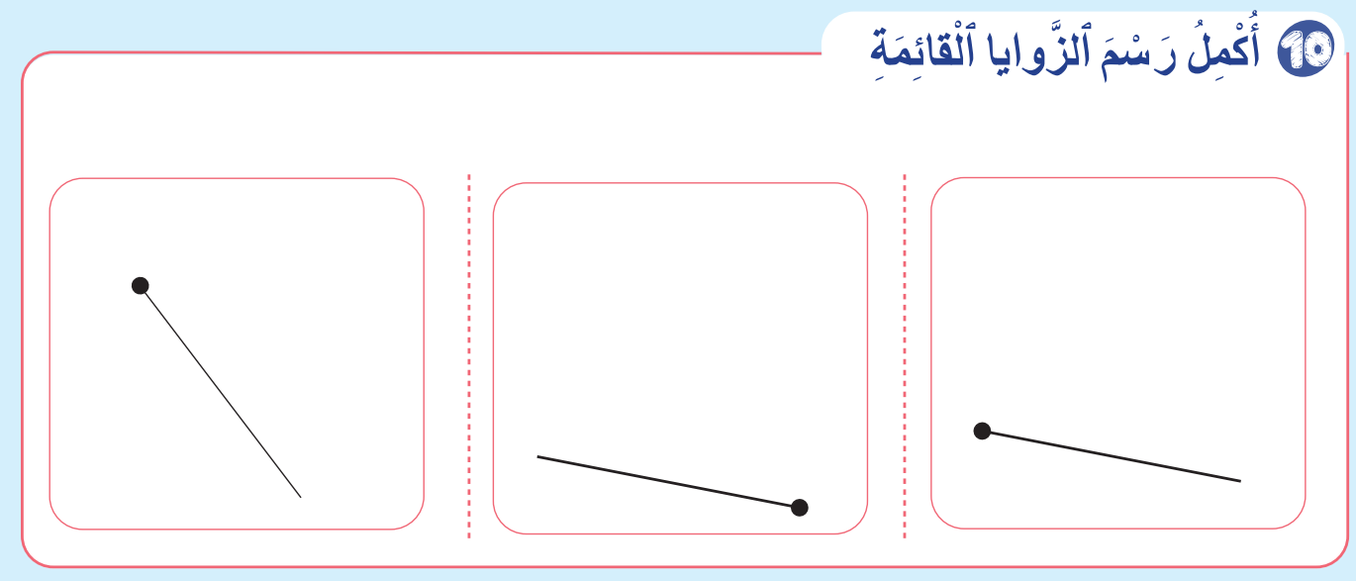
أنشطة المراجعة
2
1
3
الافتتاح
اختتام الحصة
أنجزوا النشاط 10. لديكم 3 دقائق لإكمال رسم الزوايا القائمة.
3

Slide 26
أنشطة المراجعة
2
1
3
الافتتاح
اختتام الحصة
صححوا.
1

Slide 27
(ة)خاص بالأستاذ
  مراجعة الكفاية GM2
2
تعرف وتسمية وإنشاء الأشكال الهندسية

Slide 28

أنشطة المراجعة
2
1
3
الافتتاح
اختتام الحصة
خذوا الألواح.

Slide 29
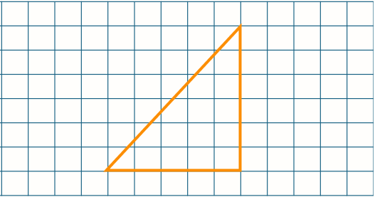
أنشطة المراجعة
2
1
3
الافتتاح
اختتام الحصة
اكتبوا اسم هذا المضلع.
............................................

Slide 30
أنشطة المراجعة
2
1
3
الافتتاح
اختتام الحصة
ارفعوا الألواح.

Slide 31
أنشطة المراجعة
2
1
3
الافتتاح
اختتام الحصة
صححوا.
مُثَلَّثٌ قائِمُ الزّاوِيَةِ

Slide 32
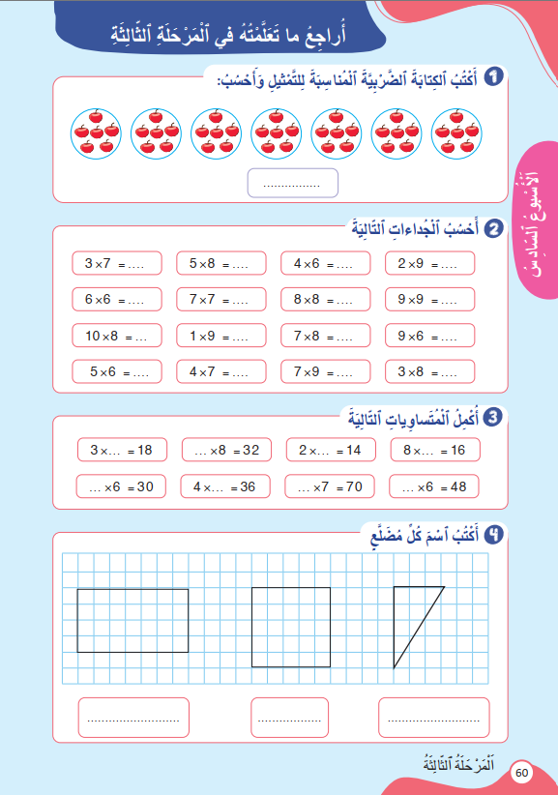
أنشطة المراجعة
2
1
3
الافتتاح
اختتام الحصة
خذوا الكراسات رقم 2 الصفحة 60 : أنجزوا النشاط 4. لديكم 3 دقائق.
3

Slide 33
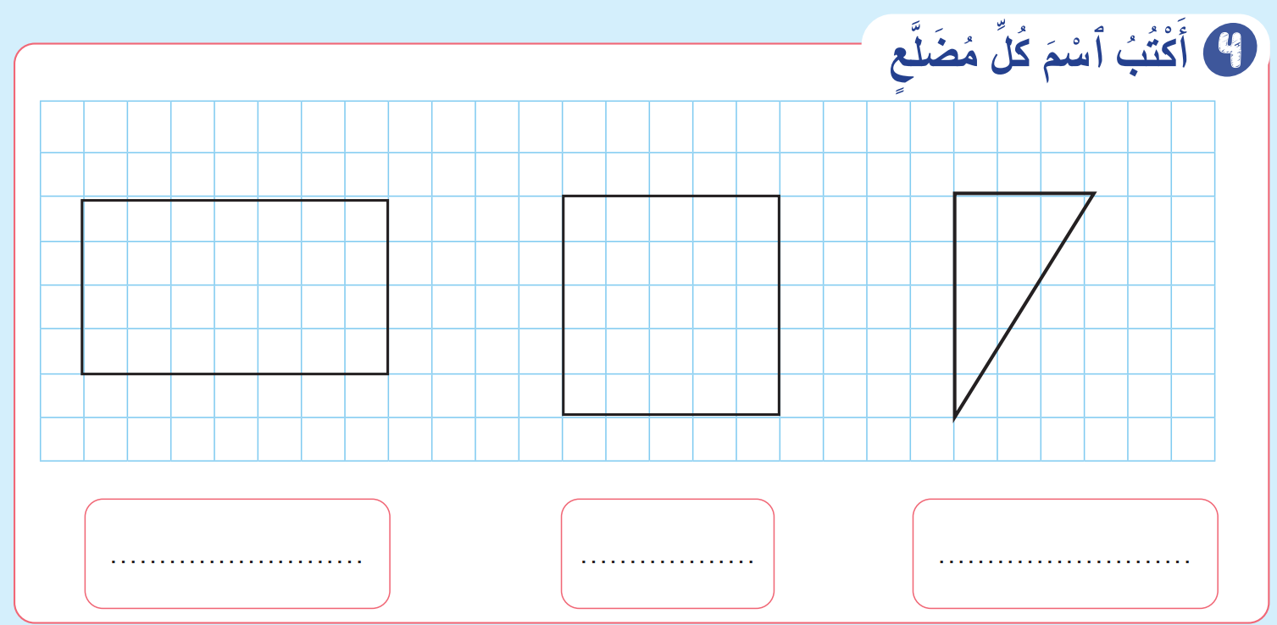
أنشطة المراجعة
2
1
3
الافتتاح
اختتام الحصة
صححوا.
1
مُسْتَطيلٌ
مُرَبَّعٌ
مُثَلَّثٌ قائِمُ الزّاوِيَةِ

Slide 34
أنشطة المراجعة
2
1
3
الافتتاح
اختتام الحصة
انتبهوا سأرسم مضلعا مشابها على السبورة الجانبية ويقوم أحدكم ليحدد لنا عدد رؤوسه.
تتم مطالبة المتعلمين بذكر الخطوات بشكل تفاعلي.
عَدَدُ الرُّؤوسِ: ..........

Slide 35
أنشطة المراجعة
2
1
3
الافتتاح
اختتام الحصة
من يقوم إلى السبورة ليحدد لنا عدد الزوايا القائمة في هذا المضلع؟
عَدَدُ الرُّؤوسِ: 06
عَدَدُ الزَّوايا الْقائِمَةِ: ..........

Slide 36
أنشطة المراجعة
2
1
3
الافتتاح
اختتام الحصة
من يقوم إلى السبورة ليحدد لنا عدد أضلاع المضلع؟
عَدَدُ الرُّؤوسِ: 6
عَدَدُ الزَّوايا الْقائِمَةِ: 2
عَدَدُ الْأَضْلاعِ: ..........

Slide 37
أنشطة المراجعة
2
1
3
الافتتاح
اختتام الحصة
كيف يكون عدد رؤوس المضلع وعدد أضلاعه؟
عَدَدُ الرُّؤوسِ: 6
عَدَدُ الزَّوايا الْقائِمَةِ: 2
عَدَدُ الْأَضْلاعِ: 6

Slide 38
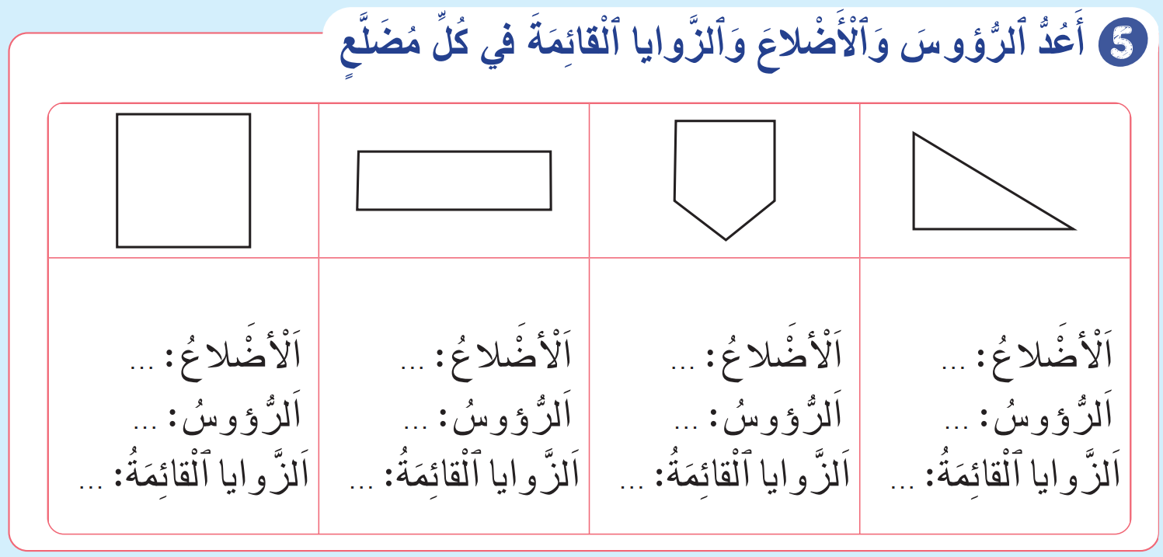
أنشطة المراجعة
2
1
3
الافتتاح
اختتام الحصة
أنجزوا النشاط 5. لديكم 6 دقائق لتحديد الأضلاع والرؤوس والزوايا القائمة لكل مضلع.
6

Slide 39
أنشطة المراجعة
2
1
3
الافتتاح
اختتام الحصة
صححوا.
1
4
4
5
3
4
4
5
3
4
4
2
1

Slide 40
(ة)خاص بالأستاذ
اختتام الدرس
3

Slide 41
أنشطة المراجعة
2
1
3
الافتتاح
اختتام الحصة
إلى اللقاء. في الحصة القادمة.

Slide 42

(ة)خاص بالأستاذ
بناء على إنجازات المتعلمين خلال أنشطة المراجعة
ما تقديرك لنسب التحكم في أهداف الدروس المراجعة؟
تسجل النسب على صفحة اليوم من مذكرة الأستاذ.

